Slide 1
Indian Liver Patient Dataset)
https://github.com/Vestinel/TB-DATMIN

Slide 2
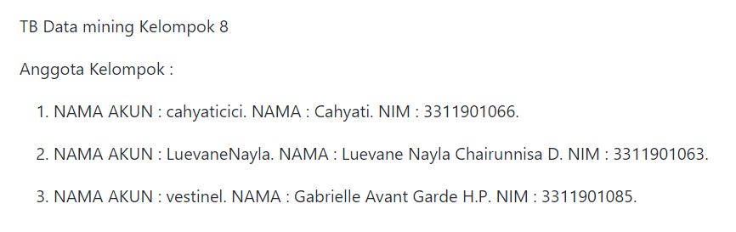

Slide 3
Deskripsi data
kumpulan data ini berisi 416 catatan pasien memiliki penyakit liver dan 167 catatan pasien yang tidak mengidap penyakit liver. Kumpulan data ini dikumpulkan dari timur laut Andhra Pradesh, India. Selector adalah label kelas yang digunakan untuk membagi kelompok (Pasien penyakit liver atau tidak). Kumpulan data ini berisi 441 catatan pasien laki-laki dan 142 catatan pasien perempuan.
Setiap pasien yang usianya melebihi 89 terdaftar sebagai yang berusia "90".

Slide 4
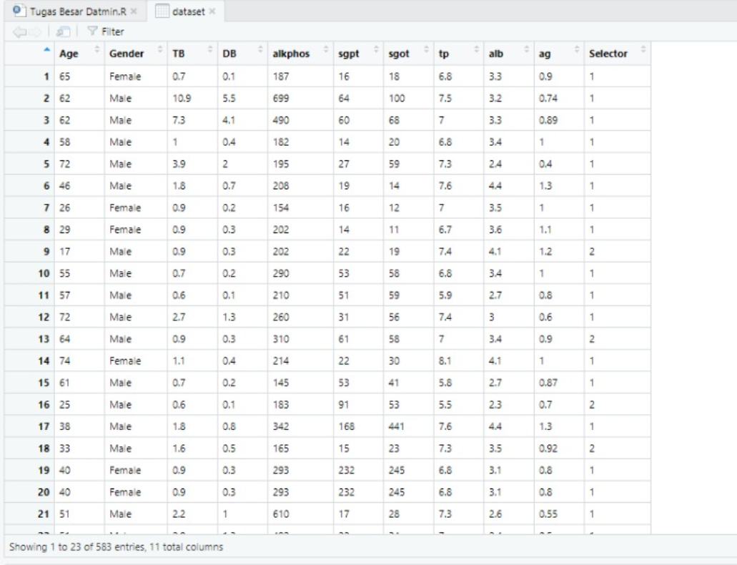
dataset

Slide 5
Proses mining yang di gunakan
Proses dataset yang di gunakan adalah Classification tujuannya untuk mengetahui mana yang merupakan pasien penyakit liver

Slide 6
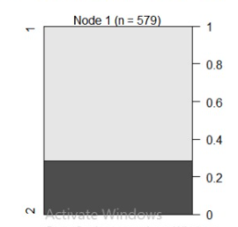
hasil

Slide 7
Hasil analisis data mining
PASIEN PENYAKIT LIVER | BUKAN PASIEN PENYAKIT LIVER
416 | 167

Slide 8
referensi
https://archive.ics.uci.edu/ml/datasets/ILPD+%28Indian+Liver+Patient+Dataset%29

